Slide 1
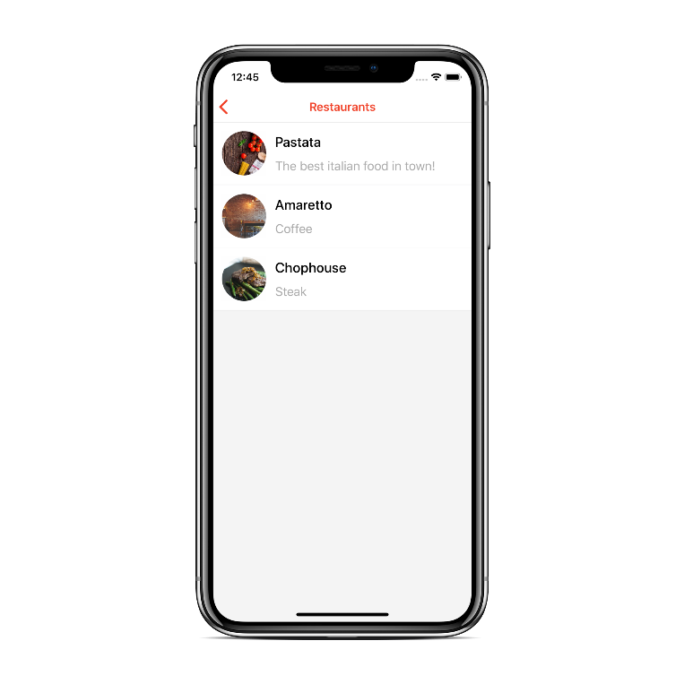

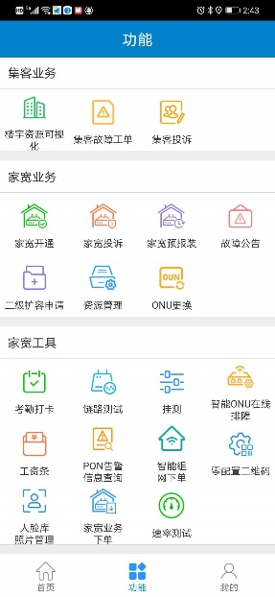
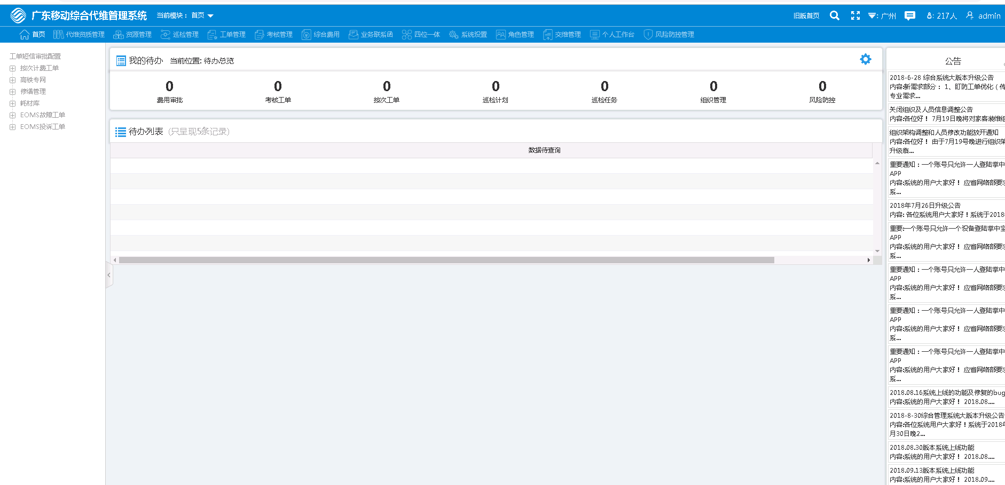
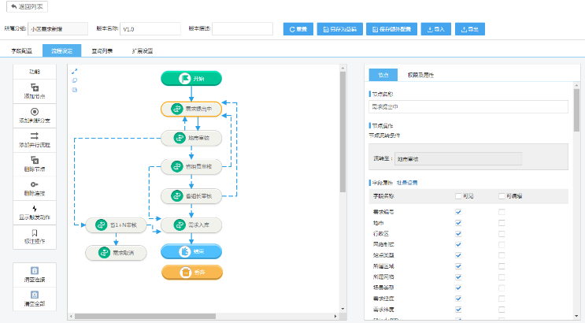

DevOps建设
深圳市名通科技股份有限公司

Slide 2
DevOps的概念与价值观
Culture
文化
Automation
自动化
DevOps是一种基于人与技术互动以改善关系和结果的文化运动。
Lean
精益
Measurement
度量
Sharing
共享

Slide 3









持续交付
利用Jenkins实现流水线搭建，采用API交互，实现DevOps三步法之快速流动、快速反馈。
快速流动
代码拉取
代码编译
单元测试
质量门禁
测试制品晋级
测试环境部署
接口测试
压力测试
集成测试
验收测试
发布制品晋级
robotFramework
快速反馈

Slide 4
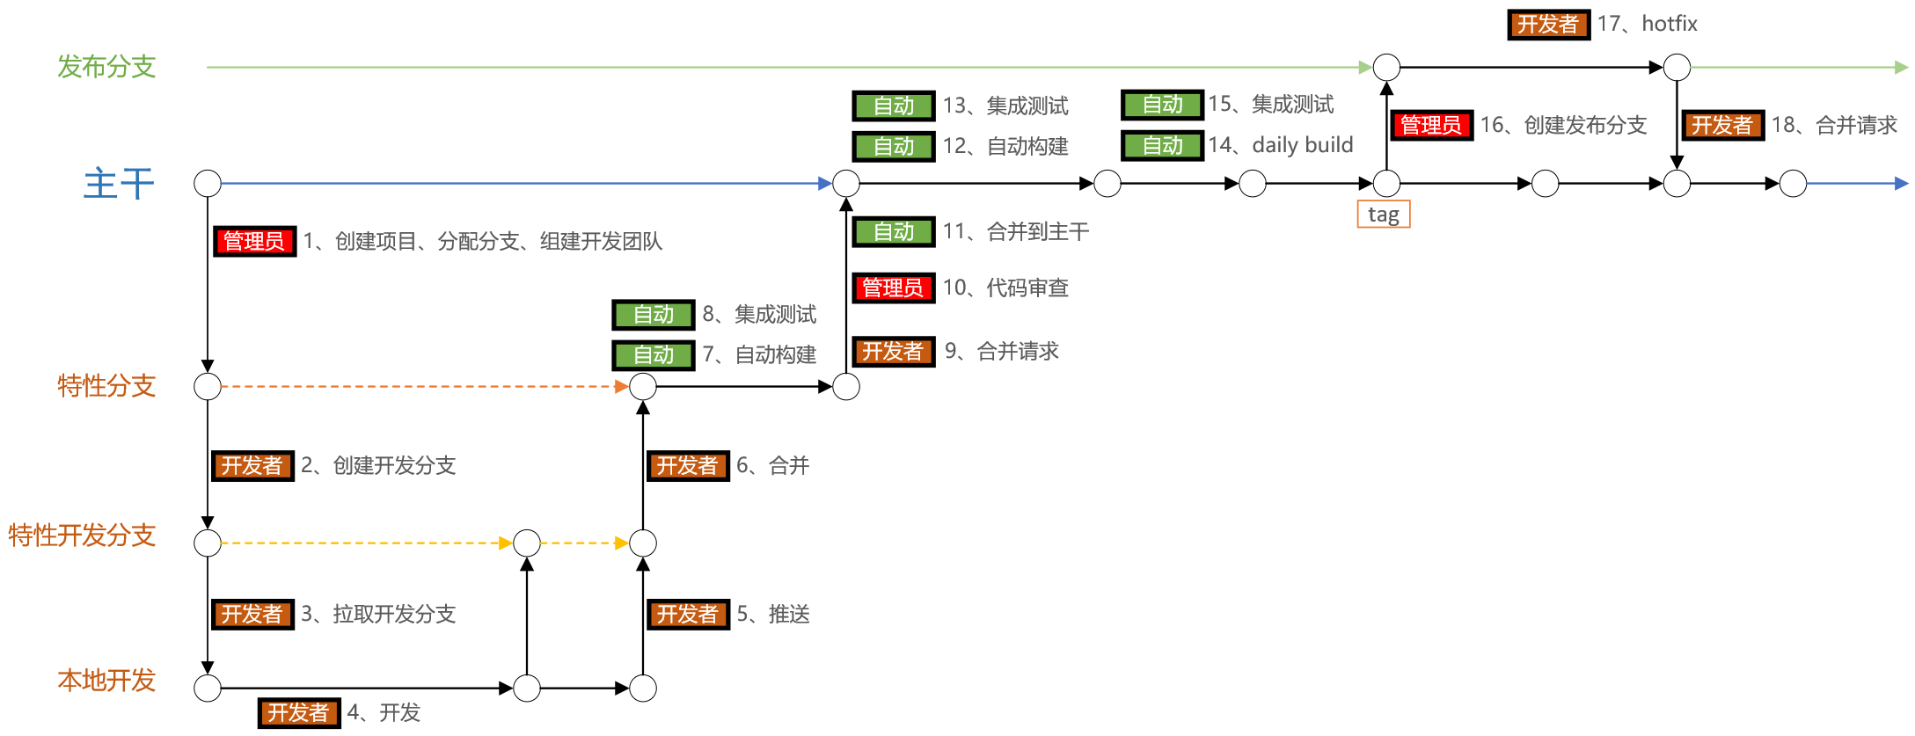
代码管理
分支开发，主干发布
开发隔离
在特性分支开发，不影响主干代码
代码准入
主干合并权限管理
发布分支热修复
不受持续开发的代码影响

Slide 5
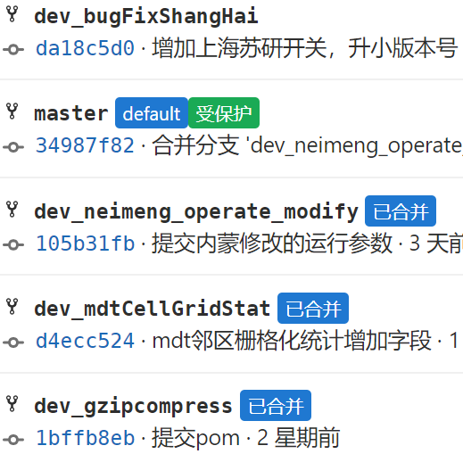
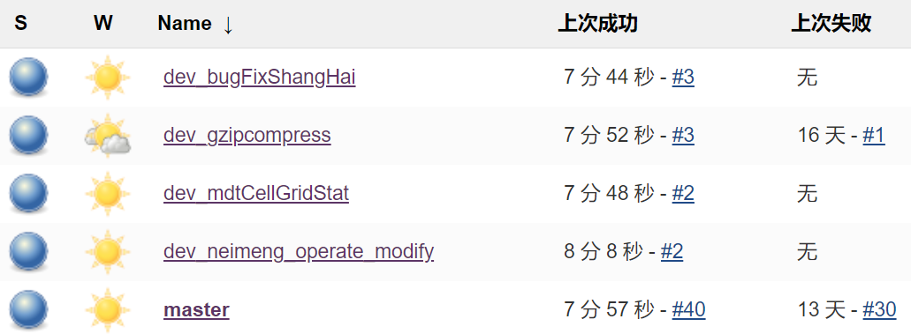
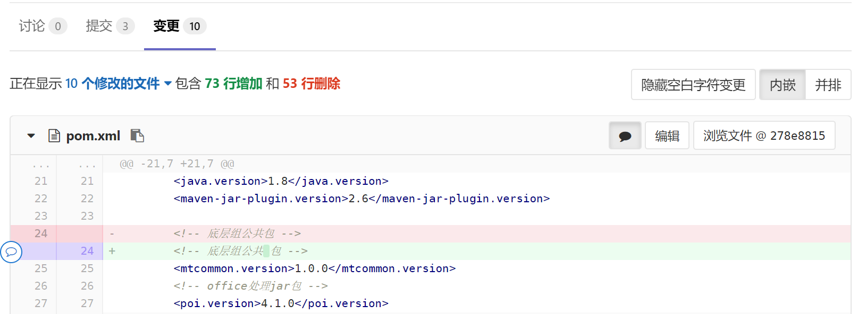
代码管理
开发流程
git分支
Jeinkins流水线分支
分支开发
合并请求
合并主干
分支集成
人工审核
统一命名，分支识别
git代码合并
规范命名
特性分支：dev_特性
特性开发分支：dev_特性_开发者
发布分支：rel_版本号

Slide 6
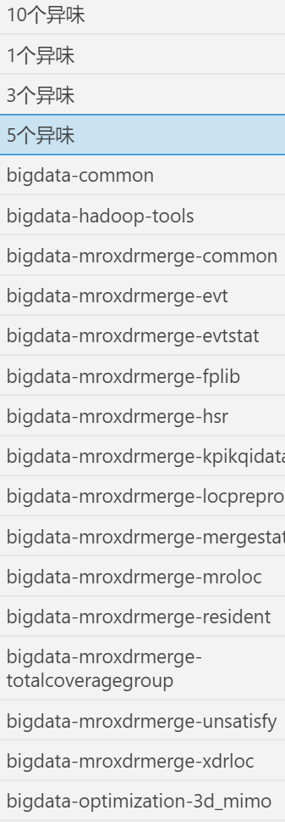
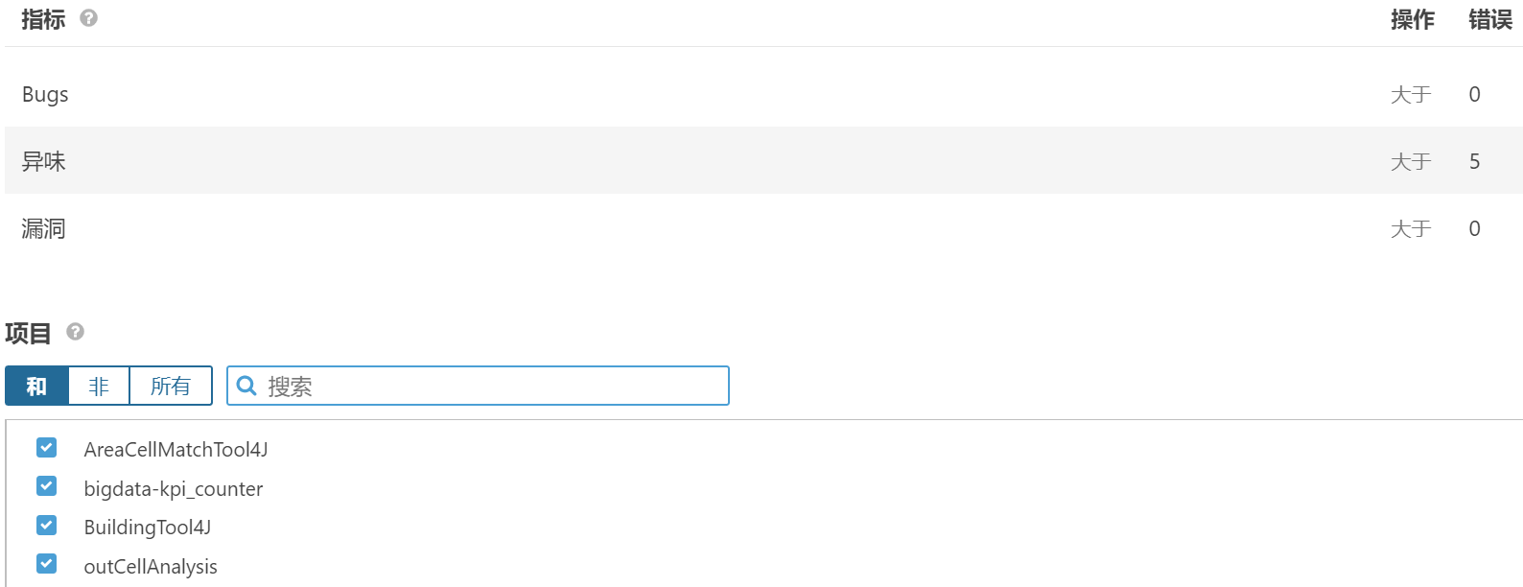
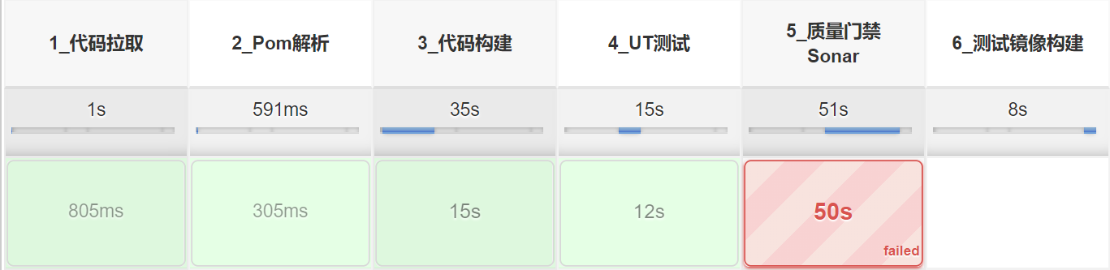
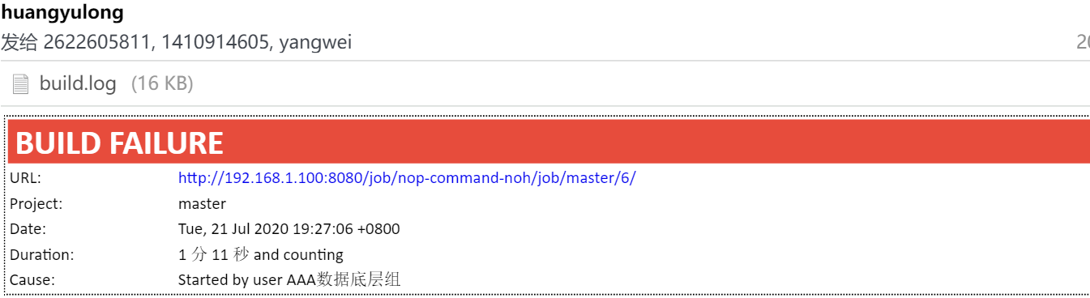
代码质量门禁
质量阈分组
指标与项目设置
自动检测，快速反馈
SonarQube质量阈
质量阈分组设置
自定义指标项
配置项目
Jenkins流动与反馈
指标采集：调用SonarQube接口提取结果
报告解析：解析并提取SonarQube质量报告
邮件反馈：发送给开发者与项目管理员
Jenkins流动
邮件反馈

Slide 7

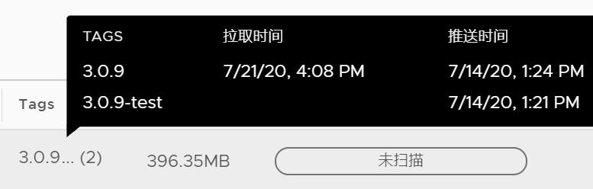
制品入库 + 制品晋级
制品管理
jar：nexus仓库
dock镜像：harbor镜像仓库
制品晋级
jar：名称增加晋级等级标记
dock镜像：tag增加晋级等级标记
名称
名称+test
名称
名称
jar
持续构建
测试
制品晋级
集成测试
发布
制品晋级
dock镜像
tag
版本号+test
tag
版本号

Slide 8
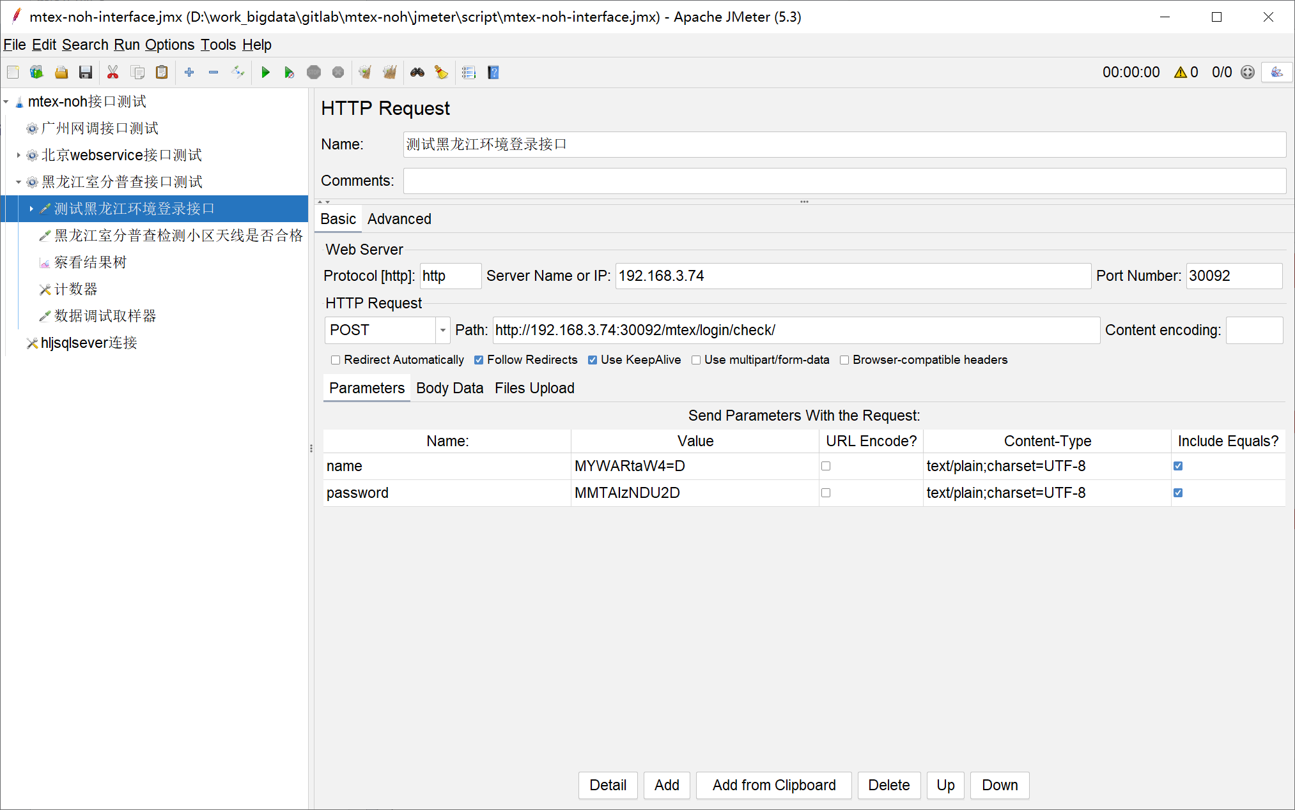
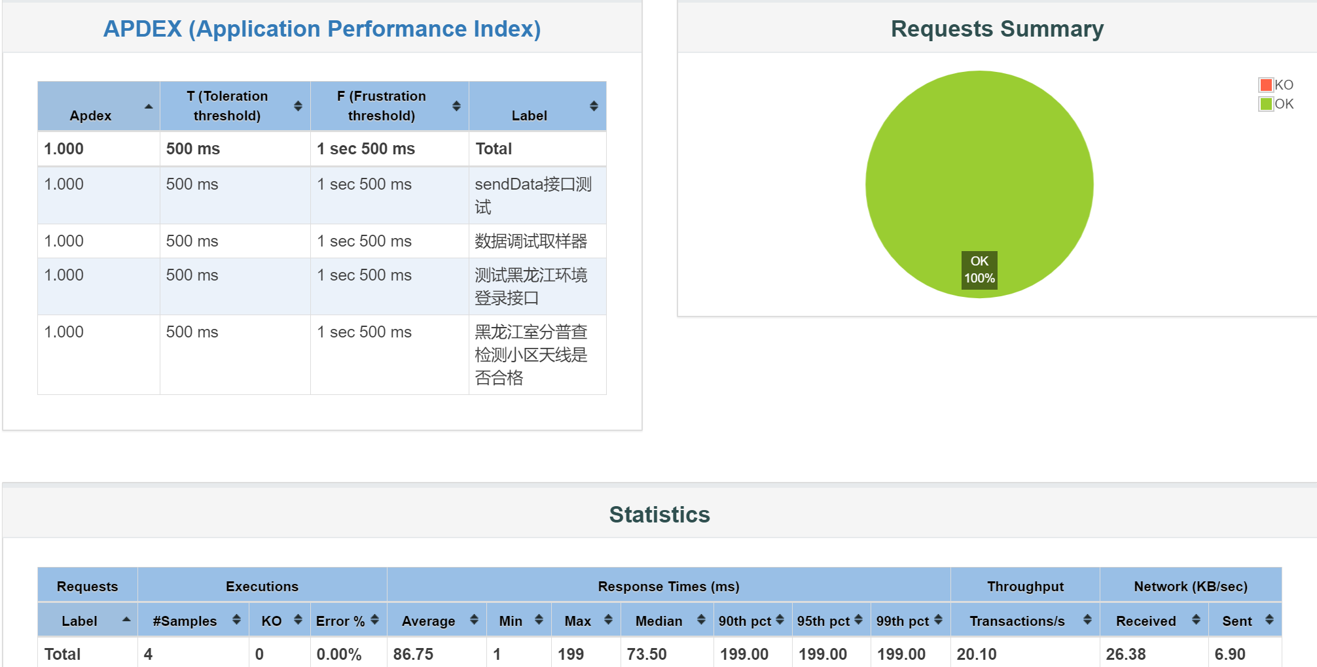
接口测试 + 压力测试
测试用例制作
设计测试用例
确定断言
编写测试用例
规范
测试用例命名规范
测试文件命名规范
测试文件目录规范
JMeter
测试
启动JMeter容器
运行测试
解析
报告解析
报告上传Jenkins
邮件通知

Slide 9
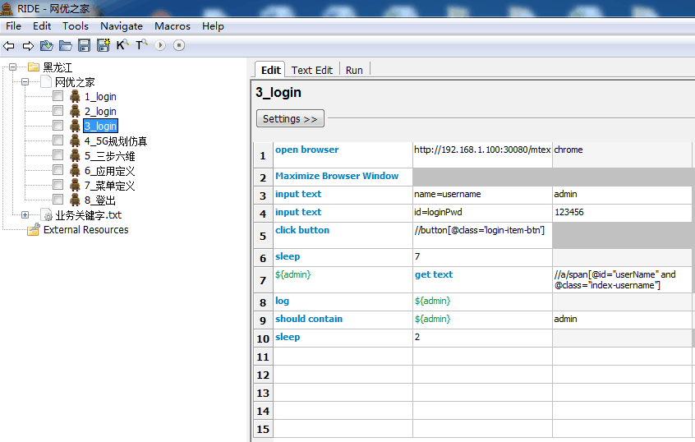
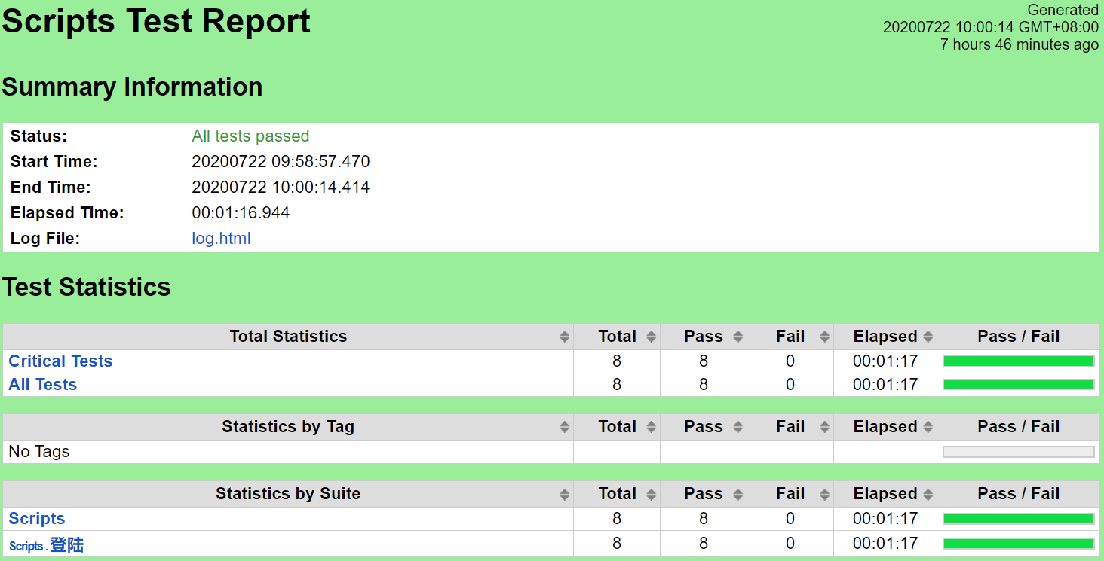
验收测试
测试用例制作
设计测试用例
确定断言
编写测试用例
规范
测试用例命名规范
测试文件命名规范
测试文件目录规范
Robot
Framework
测试
启动RobotFramework容器
运行测试
解析
报告上传Jenkins
邮件通知

Slide 10
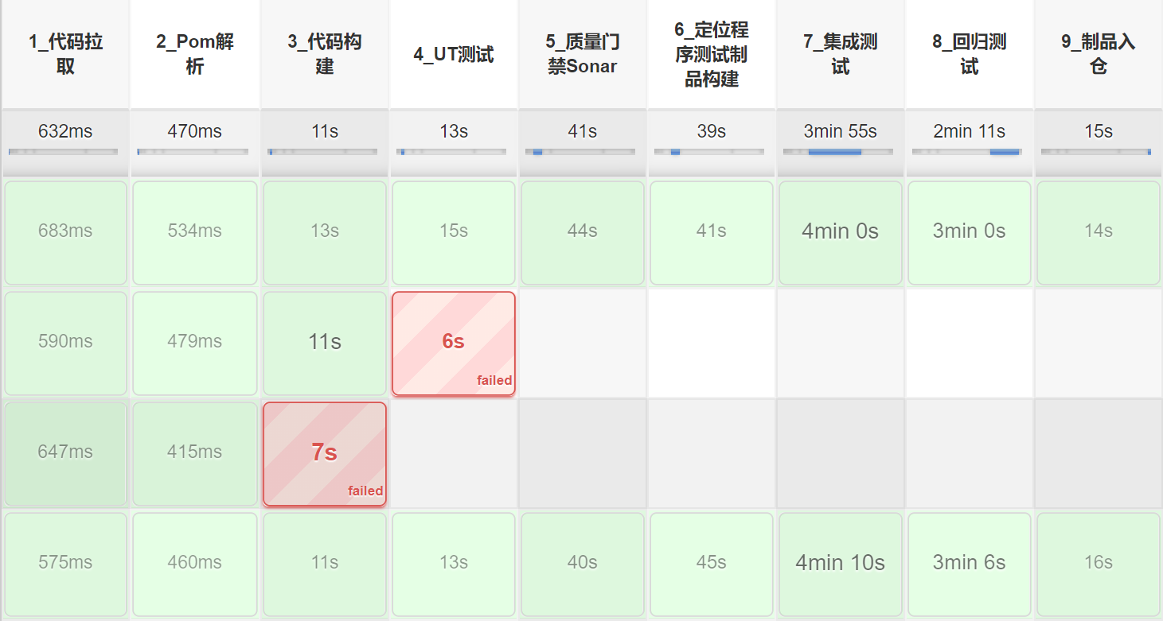
底层的集成测试 + 回归测试
API规范
统一接口定义
模块化接口调用
集成测试服务
拉取与部署测试制品
运行程序
返回运行状态
自研
回归测试信息：
{data={result=[{result=abnormal, table_content_diff=[TB_SIGNAL_CELLGRID_01, TB_SIGNAL_CELLGRID_01, TB_SIGNAL_CELL_01, tb_mr_ingrid_nbcell_group_low_yd_dd], projectStep=bigdata-mroxdrmerge-bigdata-mroxdrmerge-mergestat}]}, succeed=false, remarks=}
回归测试服务
对比运行结果
组织结果报告
返回测试结果
解析
解析测试结果
显示测试报告

Slide 11
Jenkins模块化
基本构建
代码
拉取
pom解析
JMeter接口
分组编排
项目
编排
platform-export,bigdata-mroxdrmerge-common
代码拉取
代码编译
单元测试
质量门禁
制品入库
邮件
通知
流程
编排
代码
编译
开发者
提取
单元测试
web后台
流水线
编排
项目
编排
mtex-noh,mtex-sys,mtex-noh,mtex-data-e……
Sonar
接口
规范接口
代码拉取
代码编译
单元测试
质量门禁
测试制品晋级
流程
编排
Robot接口
Harbor
接口
发布制品晋级
web测试
压力测试
接口测试
推送部署
Json
解析
……

Slide 12




度量
吞吐量
稳定性
持续交付，分工采集
发布频次
故障恢复时长
自动采集
构建周期
构建成功次数
构建失败次数
构建失败率
失败恢复时间
人工收集 or 电子流程
发布频次
变更失败次数
变更失败比例
故障恢复时长
代码提交到发布时长
变更失败比例
项目名称 | 平均构建周期(秒) | 构建成功次数 | 构建失败次数 | 构建失败率 | 平均失败恢复时长(分钟)
aliyumsmsclient | 35.68 | 1 | 0 | 0%
AreaCellMatchTool4J | 176.20 | 69 | 0 | 0%
AreaStat4J | 216.14 | 44 | 0 | 0%
bigdata-common | 59.31 | 13 | 22 | 62.86% | 3.67
bigdata-ecirsrp | 147.45 | 4 | 0 | 0%
bigdata-optimization-3d_mimo | 52.91 | 16 | 4 | 20% | 1887.14

Slide 13



混乱之墙
开发人员
运维人员
又要上线了，希望不用通宵。
开发完了，赶紧上线。
系统太不稳定了，老出问题，还无法监测。
运维水平真差，连问题反馈都不会。
要检查的东西真多，低级工作真没意思。
心累，开发还要做运维。

Slide 14
K8S + 金丝雀发布 + 一键部署
K8S容器化部署
金丝雀发布
一键部署
环境隔离
应用隔离
弹性扩容
服务治理
预生产
2/8测试
A/B测试
封装过程
简化操作
减少人工干预
Node1
Node2
Node3
Namespace1
service
下载镜像
一键上传私仓
pod1
pod2
pod3
0%
100%
Namespace2
V1
V2
验收测试
一键部署
pod4
pod5
pod6
V3

Slide 15
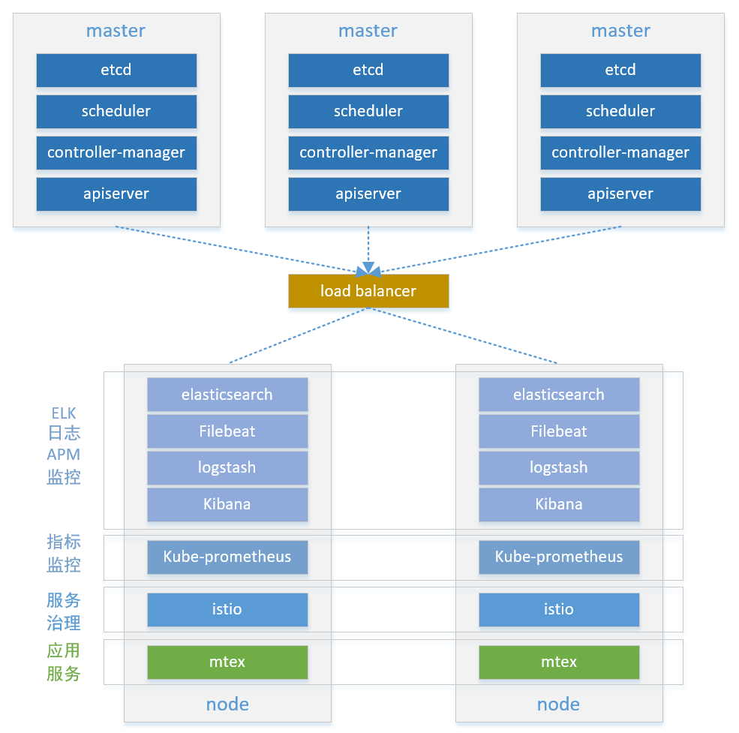
K8S容器化部署 + istio服务网格
K8S优点
故障迁移
资源调度
资源隔离
弹性扩容
自动修复
istio优点
服务治理解耦
可观测性
流量控制
安全性
给我们带来的改变
高可用性
负载均衡
服务治理
金丝雀发布

Slide 16
金丝雀发布
service
service
升级
预生产
给我们带来的改变
升级无感知
快速回退
提升部署频率
A/B测试
0%
100%
验收
测试
真实用户
V1
V2
V3
V2
V3
完全上线
service
service
2/8测试
100%
0%
20%
80%
V3
V2
V3
V2

Slide 17
统一监控 - 日志、APM、指标
日志、APM
统一监控，实时告警
logstash
Elasticsearch
Kibana
微服务
微服务
微服务
微服务
ELK
日志监控
APM监控
异常告警
prometheus+grafana
指标监控
异常告警
AMP agent
AMP server
微服务
微服务
k8s
SQL
SERVER
指标
agent
prometheus
grafana
nginx
mysql
……
服务器

Slide 18
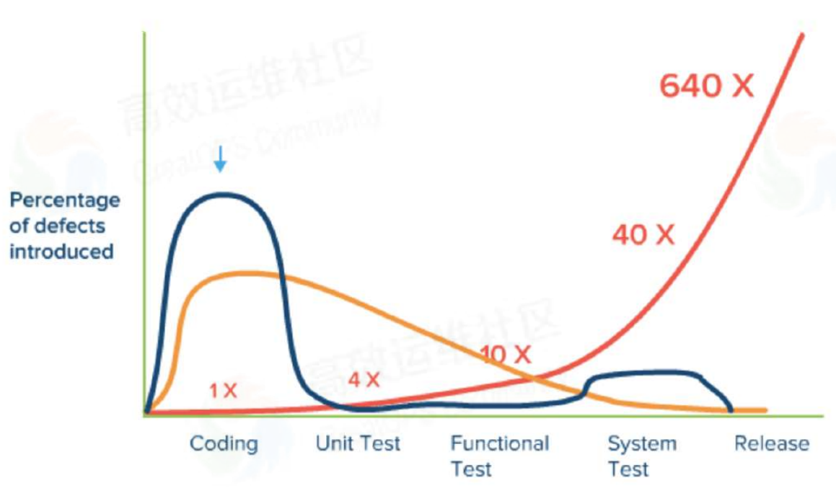
展望 - 测试分层强化
测试前移
理想测试模型
短期理想模型
web
测试
web
测试
集成测试
接口测试
集成测试
接口测试
单元测试
单元测试

Slide 19
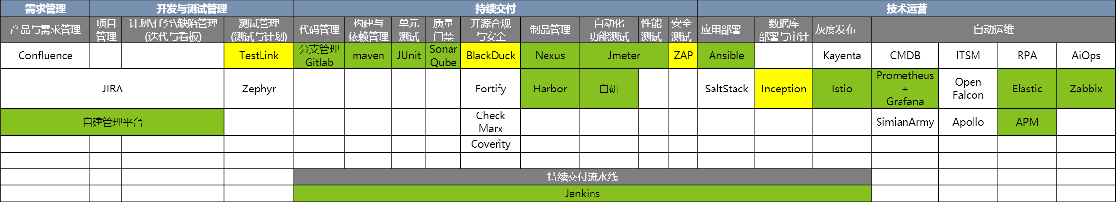
展望 - 改进方向
测试计划与用例管理与流水线的打通
安全测试
金丝雀发布的瓶颈

Slide 20


感谢
欢迎垂询指教：
深圳市名通科技股份有限公司
www.mastercom.cn
0755-86004500

Slide 21
展望
Culture
文化
Automation
自动化
DevOps三步工作法
流动
Lean
精益
持续改进
Measurement
度量
反馈
Sharing
共享

